Slide 1

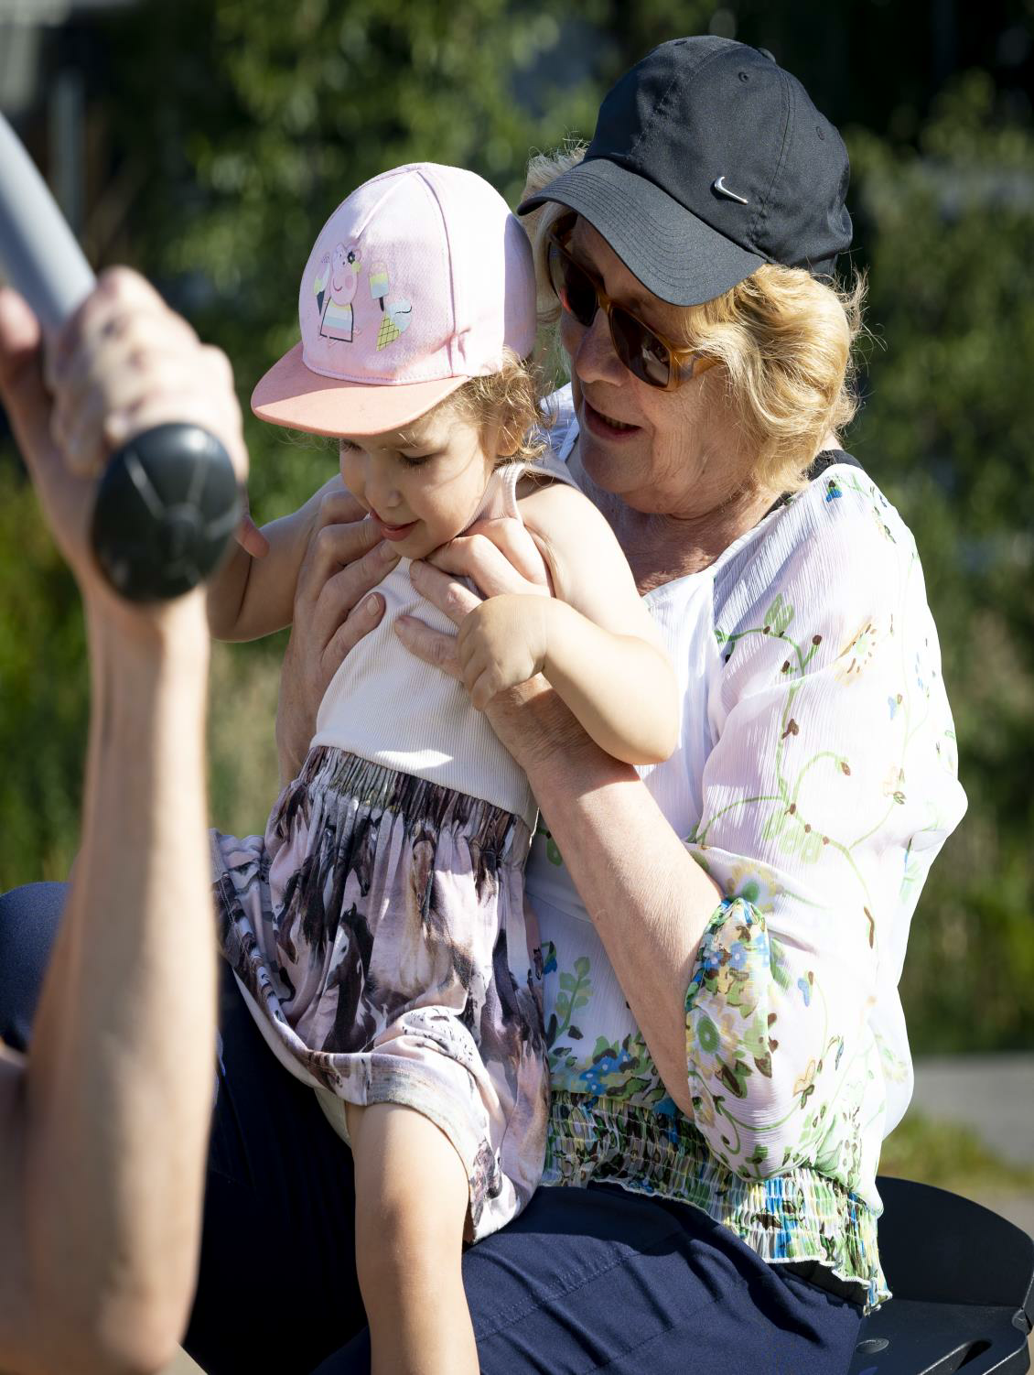


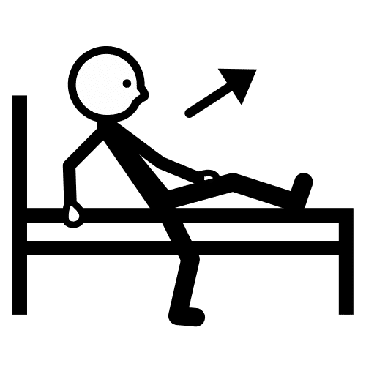

Ortostaattinen koe
= miten verenpaine muuttuu, kun
ihminen nousee makuuasennosta
seisomaan
Kuva: Papunetin kuvapankki, papunet.net, Sergio Palao / ARASAAC

Slide 2



2
Ortostaattinen koe
• Verenpaine mitataan, kun ihminen on levossa (on levännyt vähintään
10 minuuttia)
• Ihminen nousee seisomaan -> verenpaine mitataan uudelleen
1–3 minuutin kuluttua
• Jos verenpaine laskee (= vähenee) seisomaan nousun jälkeen 20 / 10 mmHg
-> ortostaattinen hypotensio (hypo = vajaa tai ali, tensio = paine).
• Ortostaattinen hypotensio = pystyasentoon liittyvä verenpaineen
laskeminen

Slide 3
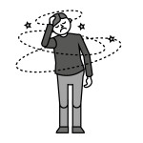
3
Ortostaattinen koe
• Ihmisen ikääntyminen on yksi syy ortostaattiselle hypotensiolle
(70 –vuotiailla ihmisillä 30 %:lla)
• Ikäihmistä huimaa, kun hän lähtee liikkeelle
• Ikäihminen voi kaatua huimauksen takia
• Jos ikäihminen kaatuu huimauksen takia (usein yöllä!),
hänelle tehdään ortostaattinen koe
Kuva: Papunetin kuvapankki,
papunet.net, Kuvako

Slide 4




4
Kiitos!
Lähde:
Niiranen, T. 2021. Tasapainoilu
verenpaineen hoidon ja
ortostaattisen hypotension välillä
Lääketieteellinen Aikakauskirja
Duodecim. 137(1):9-10

